Slide 1
Управление содержанием проекта
Выполнил: Казинаускас А.Ю.
Группа: 1ПИм-01-11оп Преподаватель: д.т.н. профессор Ершов Е.В.

Slide 2
Управление содержанием проекта
Включает в себя процессы, обеспечивающие включение в проект всех тех и только тех работ, которые необходимы для успешного выполнения проекта.
Планирование содержания
Определение содержания
Создание ИСР
Подтверждение содержания
Управление содержанием

Slide 3
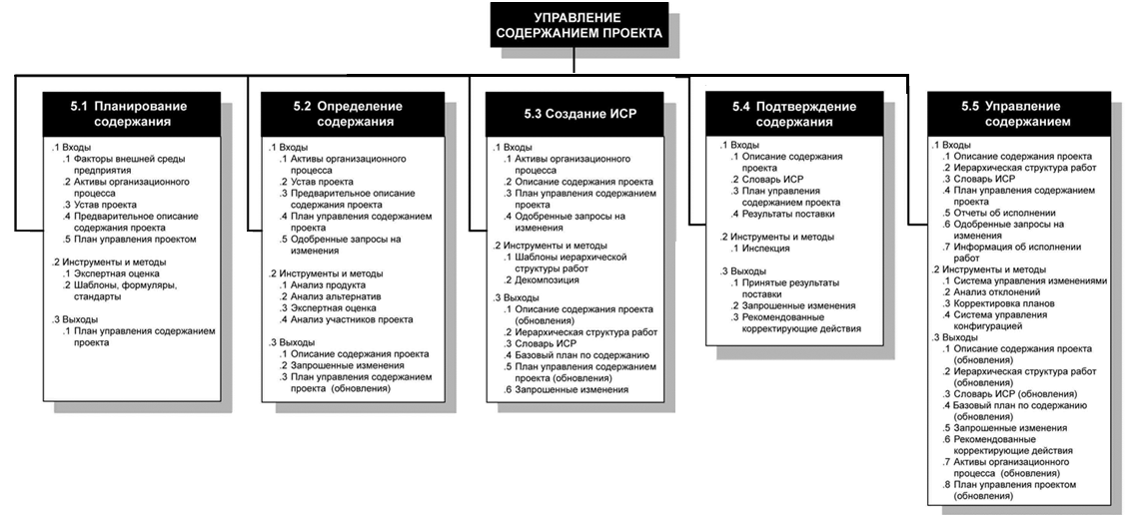

Slide 4
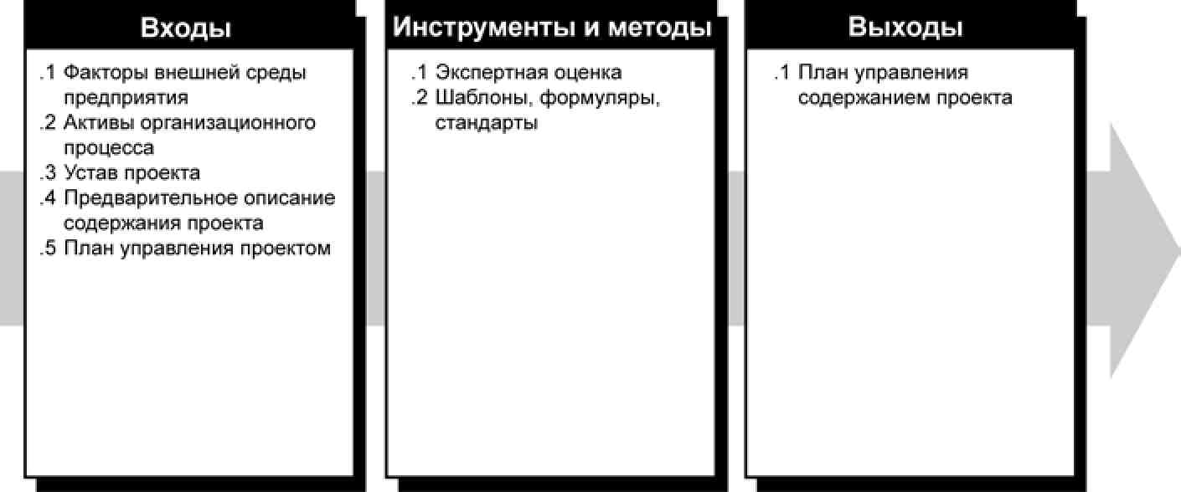
Планирование содержания
Определение содержания проекта и управление им оказывает влияние на общую успешность проекта.
Рис. 2. Планирование содержания: входы, инструменты и методы, выходы

Slide 5
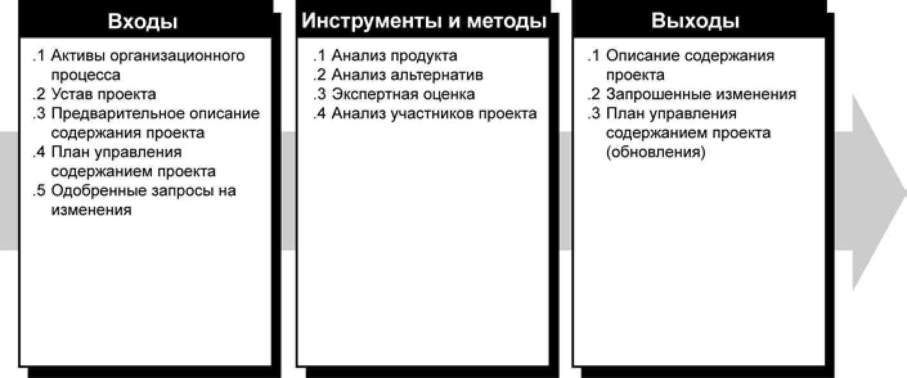
Определение содержания
– это ключевая составляющая успеха проекта; эта подготовка основывается на основных результатах поставки, допущениях и ограничениях, зафиксированных в предварительном описании содержания проекта, составленном при инициации проекта.
Рис. 3. Определение содержания: входы, инструменты и методы, выходы

Slide 6
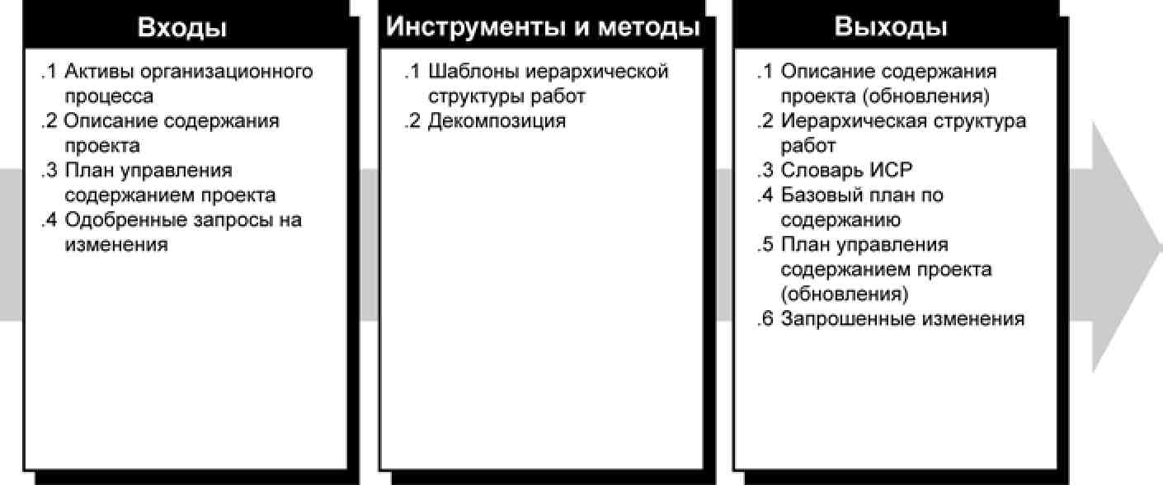
Создание иерархической структуры работ (ИСР)
– это согласованная с результатами поставки иерархическая декомпозиция работ, которые команда проекта должно выполнить для достижения целей проекта и создания оговоренных результатов поставки.
Рис. 4. Создание ИСР: входы, инструменты и методы, выходы

Slide 7
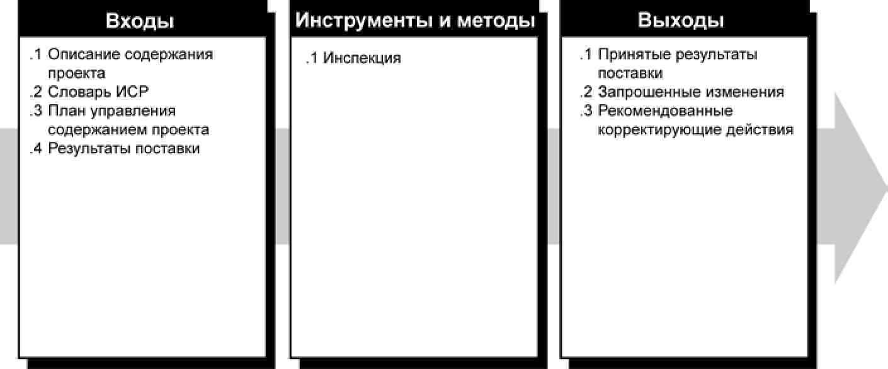
Подтверждение содержания
– это формальное принятие участником проекта завершенного содержания проекта и относящихся к нему результатов поставки.
Рис. 5. Подтверждение содержания: входы, инструменты и методы, выходы

Slide 8
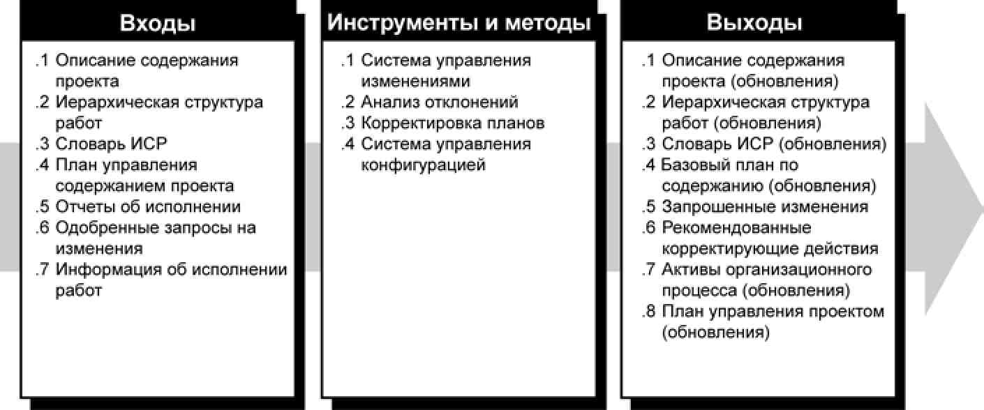
Управление содержанием
Заключается в воздействии на факторы, создающие изменения содержания проекта, и контролировании производимого этими изменениями эффекта.
Рис. 6. Управление содержанием: входы, инструменты и методы, выходы

